Slide 1
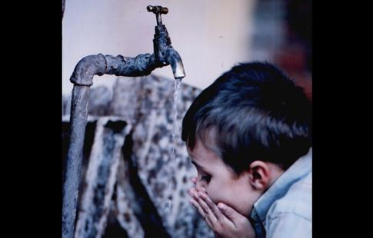
L’
É
T
H
I
O
P
I
E
L’or bleu.
Un don de la mère nature.

Slide 2
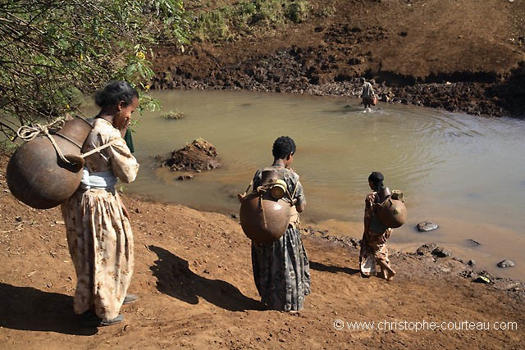

Slide 3
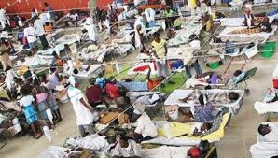
Plusieurs personnes contractent des maladies comme le CHOLÉRA, la DIARRHÉE et à des infections parasitaires.

Slide 4
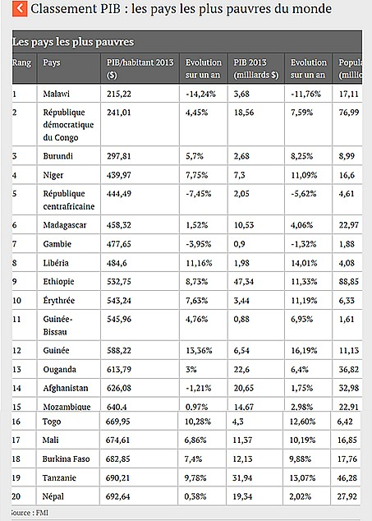

Slide 5
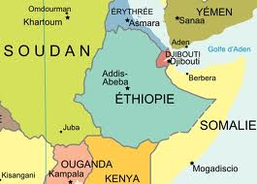

Slide 6
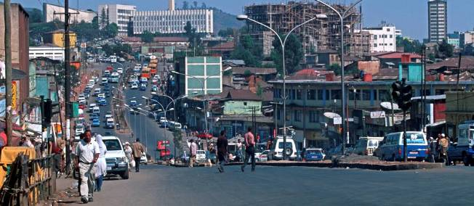
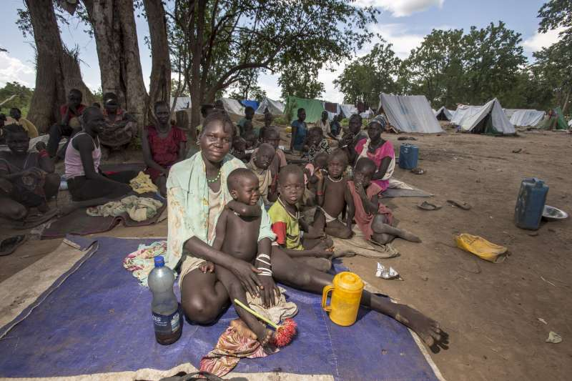

Slide 7
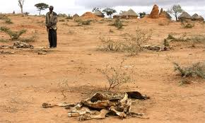
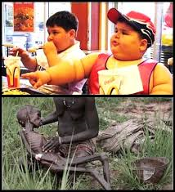

Slide 8
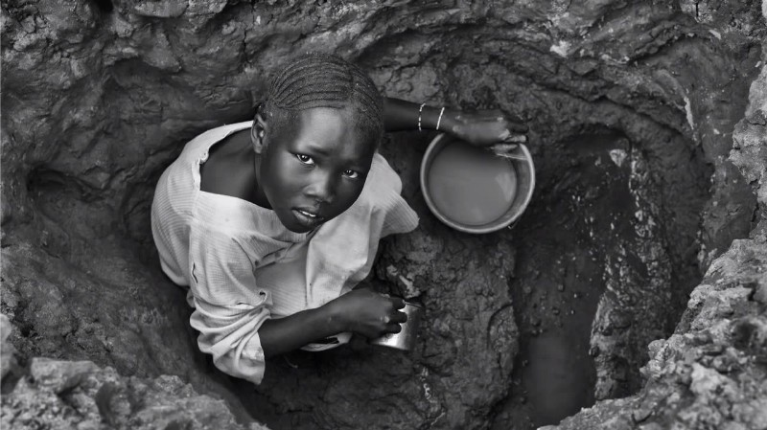
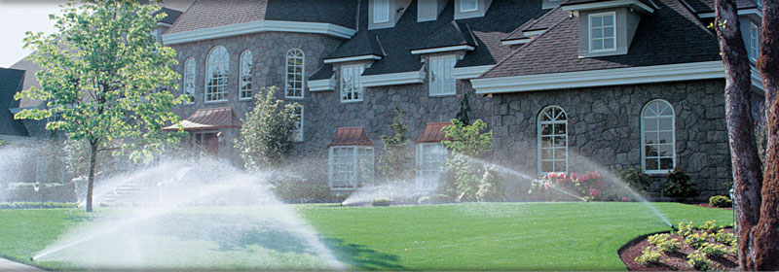

Slide 9
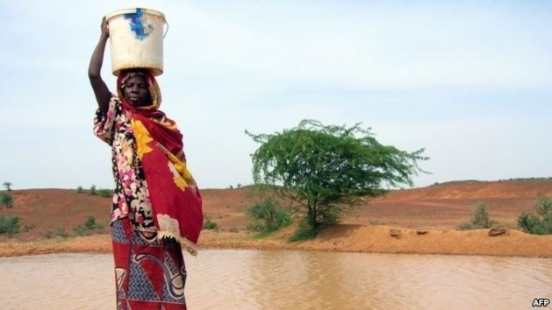
La majorité des femmes et enfants sont chargés d’aller chercher l’eau à des distances de plus de 3,7 milles et, à cause de ça, ils n’ont pas l’énergie donc pas d’éducation. Le cycle de la pauvreté est difficile à briser.

Slide 10
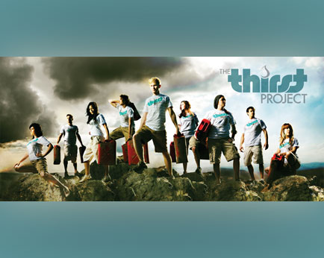
Les
Héro
S
De
L’eau
Pauley Perrette
NCIS
Teen Wolf

Slide 11
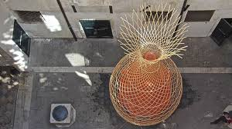
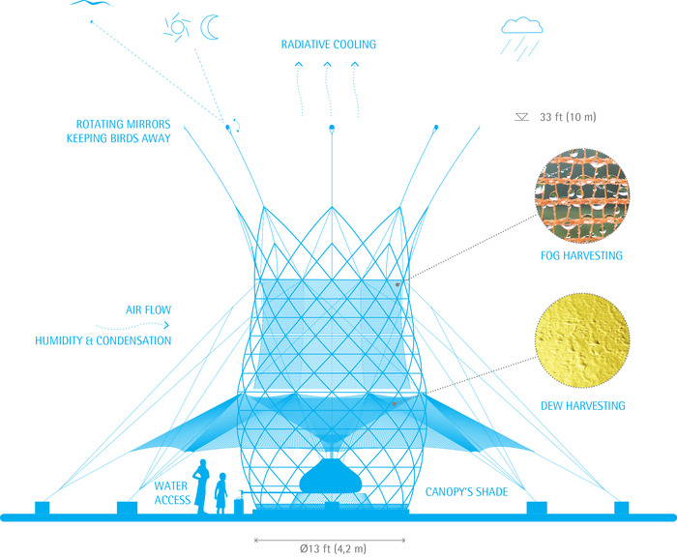
Le concepteur des « water tower » est Arturo Vittori. Ce prototype, inspiré d’un arbre appeler Warka, a un réservoir pouvant contenir de 50 à 100 L par jour et ne pèse que 60 kilos une fois tout monté. Sa structure consiste en des tiges de bambou entrecroisées de 10 m, formant un panier, auquel on intègre à l’intérieur un filet synthétique à base de polyéthylène. Il ne faut que 4 personnes qui travaillent 3 heures/ jour pour construire 5 modules. De plus, on y installe une toile placée à l’entour qui procure une oasis d’ombre. Il y a aussi un robinet pour éviter le gaspillage.

Slide 12
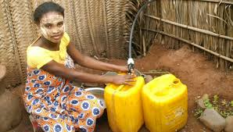
Grâce aux entreprises associatives Warka Water et Thirst Project, les Éthiopiens peuvent désormais apprécier la plus belle des ressources naturelles…
L’eau !

Slide 13
sources
http://www.sciencesetavenir.fr/nature-environnement/20150126.OBS0843/un-collecteur-d-eau-pour-l-afrique.html
www.thirstptoject.org
www.le mondediplomatique.fr
www.msnbc.com
www.courrierinternationnal.com
www.scienceetavenir.com

